Slide 1
Komunikasi Persuasif
WELCOME!

Slide 2
Profil Dosen
Naurissa Biasini, S.Si, M.I.Kom
Bidang Keahlian : Komunikasi Massa, Kajian Media
S1 : STIKOM LSPR Jakarta
S2 : Universitas Pelita Harapan
Pengalaman akademis : 7 tahun
Pengalaman lainnya : 7 tahun di IkuZo!, ½ tahun di RRI dan Prambors
No Telp : 0817 38 8145
Email : naurissa.biasini@upj.ac.id

Slide 3
Komponen Perkuliahan
Mata Kuliah : 3 SKS (150 menit)
Jumlah pertemuan : 16 Pertemuan (14 Pertemuan dalam kelas, 2 pertemuan untuk UTS dan UAS)
Metode Pembelajaran/ perkuliahan
Student Learning Center (Keaktifan mahasiswa di dalam kelas)
Case Studies
Project : Persuasive Social Campaign

Slide 4
KONTRAK KULIAH
Datang tepat waktu, izin keluar kelas < 15 menit
Perhitungkan absensi ketidakhadiran max 4 kali
Kumpulkan tugas tepat waktu dan sesuai format dan konten yang disepakati
Tidur, Minum, makan permen (tumpah/ sampah tanggung jawab pribadi)
Mengajukan pertanyaan yang relevan
MENGGUNAKAN HP/ ALAT TELEKOMUNIKASI LAIN DI LUAR KELAS
Mengajukan protes yang bertanggung jawab
Sopan santun dalam kegiatan belajar mengajar
Konsultasi perkuliahan pada jam kerja

Slide 5
BUKU WAJIB
The Dynamics Of Persuasion, Richard M. Perloff
Persuasion : Reception and Responsibility, Charles U Larson
Catatan : Seluruh mahasiswa wajib memiliki buku, baik dalam bentuk cetak ataupun e-book

Slide 6
TUGAS
Tugas 1 :
Mahasiswa diwajibkan membuat makalah secara berkelompok mengenai topik-topik yang sesuai dengan materi perkuliahan pada setiap pertemuan. Makalah harus tersusun sistematis, rapi dan lengkap. Setiap analisa makalah disertai dengan studi kasus terkini (baca : isu/ kasus tahun 2015,2016,2017) >> Semakin update, semakin bagus
Tugas 2 : Project : Membuat social campaign mengenai trend terkini di tahun 2017.

Slide 7
Pertemuan Ke- | Materi Kuliah | Presentasi
Pertemuan 1 | Pengantar Komunikasi Persuasif | Dosen
Pertemuan 2 | Definisi Persuasi , Kompone dari Komunikasi Persuasif | Dosen
Pertemuan 3 | Perspektif Etika dalam Persuasi | Kelompok 1
Pertemuan 4 | Attitudes : Definisi, Struktur, Fungsi dan Konsekuensi | Kelompok 2 &3
Pertemuan 5 | Proses Komunikasi Persuasif | Kelompok 4
Pertemuan 6 | Becoming A Persuader : Souce Factors | Kelompok 5
Pertemuan 7 | Message Factors | Kelompok 6
Pertemuan 8 | Ujian Tengah Semester (Closed Book) | -
Pertemuan 9 | The Making, Use and Misuse of Symbols | Dosen
Pertemuan 10 | Nonverbal Messages in Persuasion | Kelompok 7
Pertemuan 11 | Interpersonal Persuasion | Kelompok 8
Pertemuan 12 | The use of Persuasive in Advertising &IMC | Kelompok 9
Pertemuan 13 | Modern Media and Persuasion | Kelompok 10
Pertemuan 14 | Persuasive and Communication Campaign | Dosen
Pertemuan 15 | Review dan Kuis | -
Pertemuan 16 | Ujian Akhir semester (Open Book) | -

Slide 8
KOMPONEN PENILAIAN
Presensi 10 %
Tugas, Quiz, Behavior, Aktifitas Kelas 30 %
UTS 30%
UAS 30%

Slide 9
SISTEMATIKA PENULISAN MAKALAH
Sistematika Penyusunan Makalah :
Cover
Daftar Isi, daftar tabel dan daftar gambar
BAB I : Pendahuluan (Latar Belakang, ringkasan bab, urgensi mempelajari tema terkait)
BAB II : Tinjauan Konseptual dan Teoritis
BAB III : Deskripsi kasus terkini
BAB IV : Analisa Kasus (dikaitkan konsep dan teori)
BAB V : Kesimpulan
Daftar Pustaka
Lampiran

Slide 10
FORMAT MAKALAH
Cover menggunakan logo UPJ dengan ukuran yang disesuaikan
Jumlah halaman minimal 12 lembar (bab 1-bab 5)
Times New Roman, size 12
Spasi 1.15
Margins 3,4,3,3
Setiap halaman diberi nomor halaman kecuali cover
Penomoran point pada isi makalah mengunakan angka atau huruf (bukan simbol)
Setiap tabel dan gambar diberi keterangan
Setiap lampiran diberi keterangan yang jelas
Setiap referensi harus dicantumkan
Setiap penulisan berbahasa asing wajib dengan format “Italic”
Penulisan nomor bab dan subbab harus dengan angka (1,2,3, dan seterusnya)

Slide 11
KETENTUAN MAKALAH
Memenuhi kaidah EYD yang baik dan benar
Minimalisasi typo/ kesalahan penulisan kata
Harus teratur dan sistematis
Perhatikan penulisan setiap kalimat, harus berkesinambungan antara satu kalimat dengan kalimat yang lainnya dan harus berkesinambungan antara satu paragraf dengan paragraf lainnya.
Tidak boleh mengambil data dari blog, hanya diperkenankan dari jurnal, skripsi, tesis, disertasi atau karya ilmiah lainnya dan website resmi institusi dan situs berita online yang diakui.

Slide 12
Ketentuan Lainnya
Dijilid Rapi warna putih
Makalah dikerjakan secara berkelompok (1 kelompok terdiri dari 3-4 orang mahasiswa)
Setiap anggota kelompok wajib berkontribusi terhadap makalah
Pengumpulan makalah disesuaikan dengan jadwal pertemuan yang terkait dengan tema makalah kelompoknya
Makalah yang telah dibuat, dipresentasikan saat pertemuan. Maksimal waktu presentasi 30 menit, kemudian 30 menit pembahasan.

Slide 13
Komunikasi Persuasif sebuah pengantar
PERTEMUAN 1

Slide 14
Apa itu persuasi?
Notes:
Apa yang terlintas di pikiran saat mendengar kata persuasi? Pemimpin berkarisma?

Slide 15
Notes:
Iklan dengan pesan bawah sadar?

Slide 16
Notes:
Atau propaganda?

Slide 17
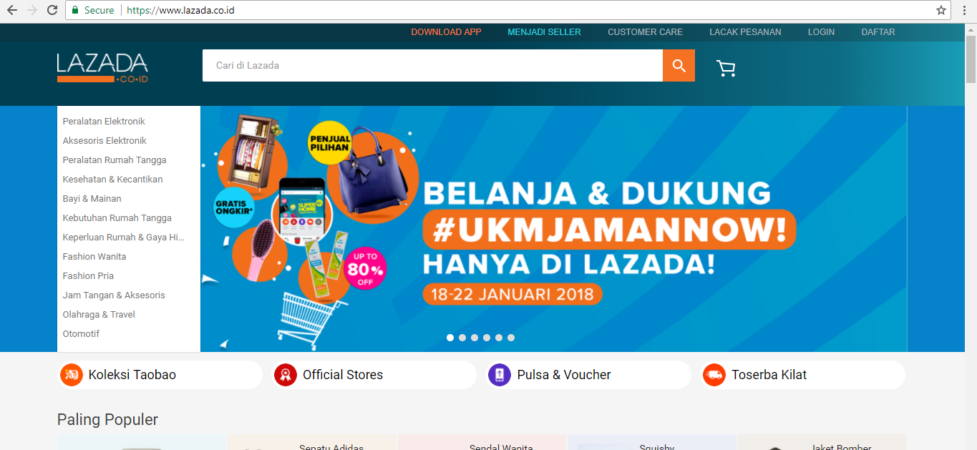
Notes:
Website e-commerce dengan berbagai promonya? Negatif kah?

Slide 20
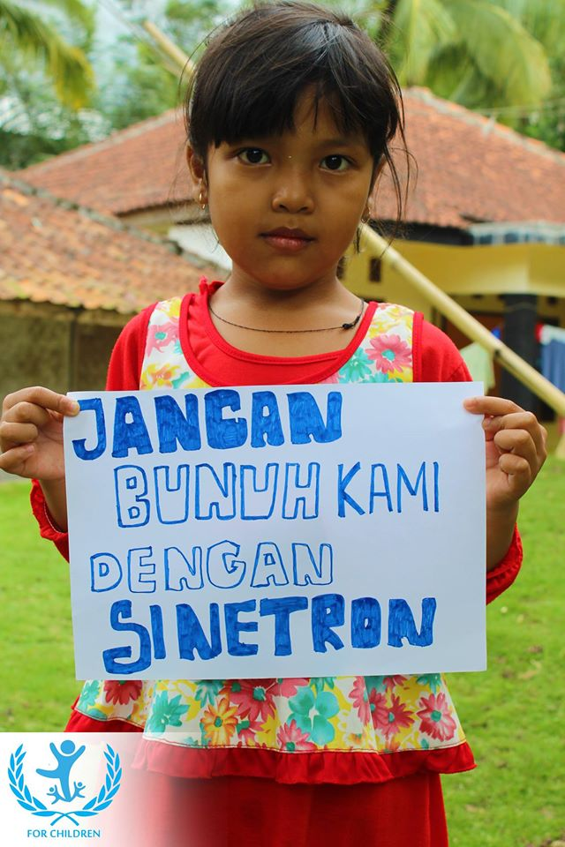

Slide 22
Apapun yang melibatkan pencetakan atau pembentukan sikap (attitudes) melibatkan persuasi.
Apa itu sikap atau attitudes?
Kita memiliki sikap kita terhadap perguruan tinggi dan tentang music, uang, sex, ras, bahkan Tuhan. Kita semua tidak memiliki sikap yang sama terhadap semua hal.
Kita bahkan mungkin tidak peduli terhadap hal yang penting bagi teman sejawat kita. Namun kita memiliki sikap yang membentuk dunia kita dengan cara yang kita tidak selalu sadari.
Persuasi adalah kajian tentang sikap dan bagaimana mengubahnya.

Slide 23
Definisi Persuasi:
a communication process in which the communicator seeks to elicit a desired response from his receiver (Andersen, 1971, p. 6);
a conscious attempt by one individual to change the attitudes, beliefs, or behavior of another individual or group of individuals through the transmission of some message (Bettinghaus & Cody, 1987, p. 3);
a symbolic activity whose purpose is to effect the internalization or voluntary acceptance of new cognitive states or patterns of overt behavior through the exchange of messages (Smith, 1982, p. 7);
a successful intentional effort at influencing another's mental state through communication in a circumstance in which the persuadee has some measure of freedom (O'Keefe, 1990, p. 17).

Slide 24
Symbolic process in which communicators try to convince other people to change their attitudes or behaviors regarding an issue through the transmission of a message in an atmosphere of free choice. (Perloff, 2010:12)
5 poin penting:
Persuasi adalah proses simbolik
Persuasi melibatkan usaha untuk mempengaruhi
Orang membujuk diri mereka sendiri (Self-persuasion)
Persuasi melibatkan transmisi pesan
Persuasi memerlukan Kebebasan Memilih

Slide 25
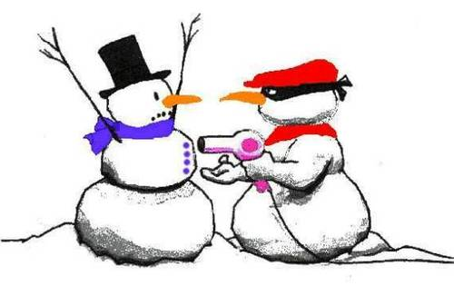
Persuasi vs Koersi
Apa bedanya?
Secara sederhana, persuasi adalah membujuk dengan alasan dan pendekatan verbal, namun koersi menggunakan paksaan.
Namun hal ini bisa berbeda tergantung pada skenario yang terjadi.

Slide 26
Berdasarkan pendekatan kontemporer, kita dapat mengatakan bahwa koersi terjadi ketika agen yang mempengaruhi
Menyampaikan ancaman beberapa konsekuensi
Berupaya untuk mendorong individu untuk bertindak bertentangan dengan preferensi nya
menghilangkan sebagian kebebasan atau otonomi dari individu
Sedangkan persuasi, terjadi dalam atmosfer kebebasan memilih

Slide 27
Apakah koersi itu selalu buruk?
Let’s Discuss!

Slide 28
Social Influence and Persuasion

Slide 29
Propaganda
propaganda biasanya digunakan untuk menggambarkan pengaruh massa melalui media massa.
Propaganda itu tersembunyi
propaganda mengacu pada kasus di mana sebuah kelompok memiliki kontrol penuh terhadap transmisi informasi, seperti halnya Hitler di Nazi Jerman, Komunis China selama Revolusi China, Saddam Hussein di Irak, dan dalam sekte keagamaan yang keras.
Propaganda memiliki konotasi negatif

Slide 30
Manipulasi
Manipulasi adalah teknik persuasi yang terjadi ketika seorang komunikator menyamarkan tujuan persuasifnya yang sebenarnya, dengan harapan bisa menyesatkan penerima dengan menyampaikan pesan terbuka yang memungkiri niat sebenarnya.
sanjungan, obrolan manis, dan janji palsu adalah teknik manipulatif.

Slide 31
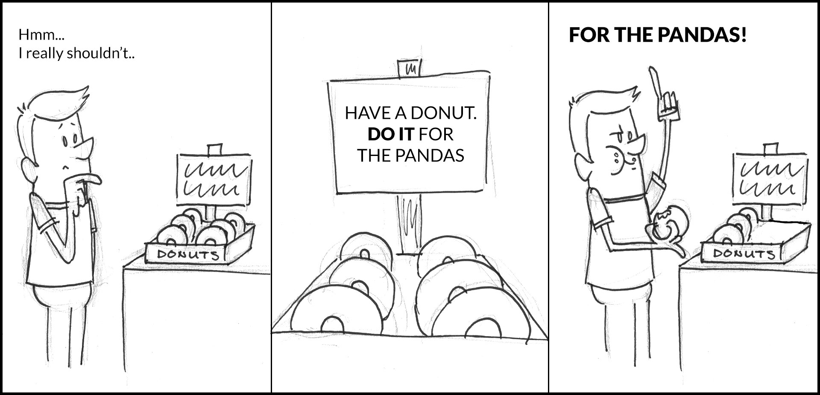
Efek Komunikasi Persuasif
Shaping
Reinforcing
Changing

Slide 32
QUESTIONS?

Slide 33
THANK YOU

